Slide 1
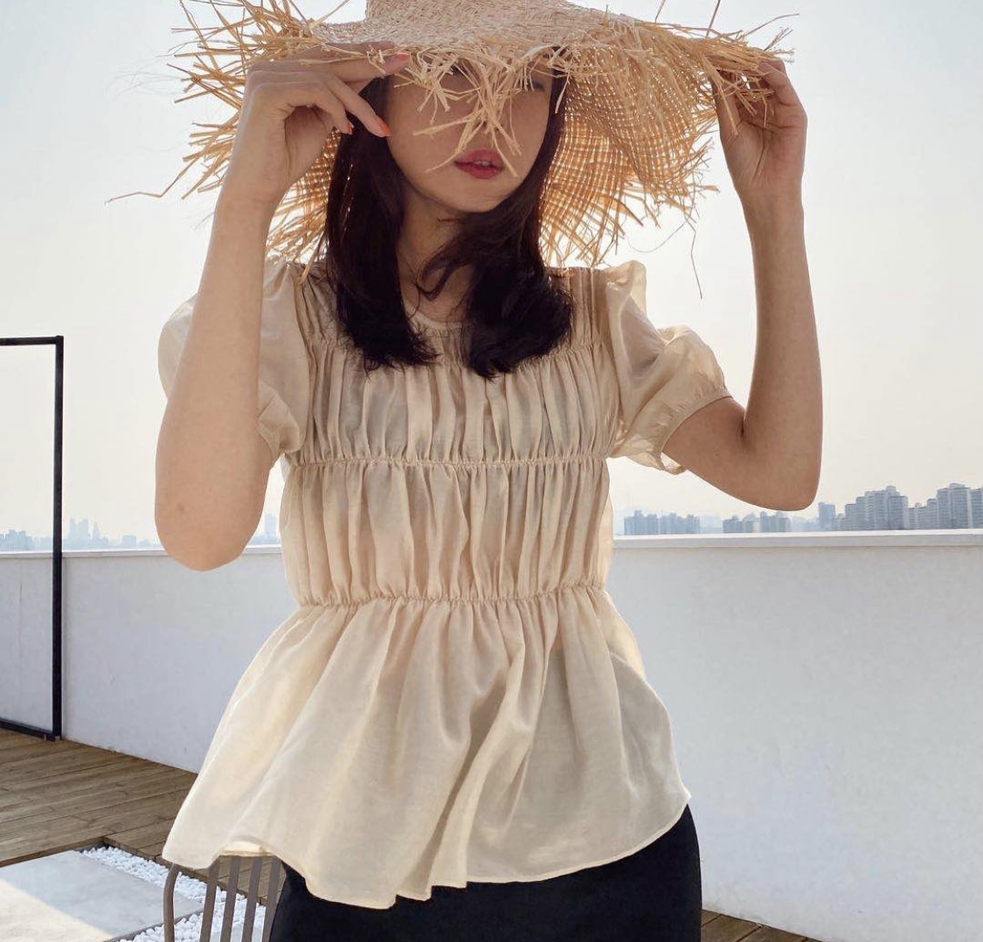
FLAT
가장 편안하고 자연스러운,
그러나 심심하지 않은,
사랑스러운 룩을 제안합니다.

Slide 2
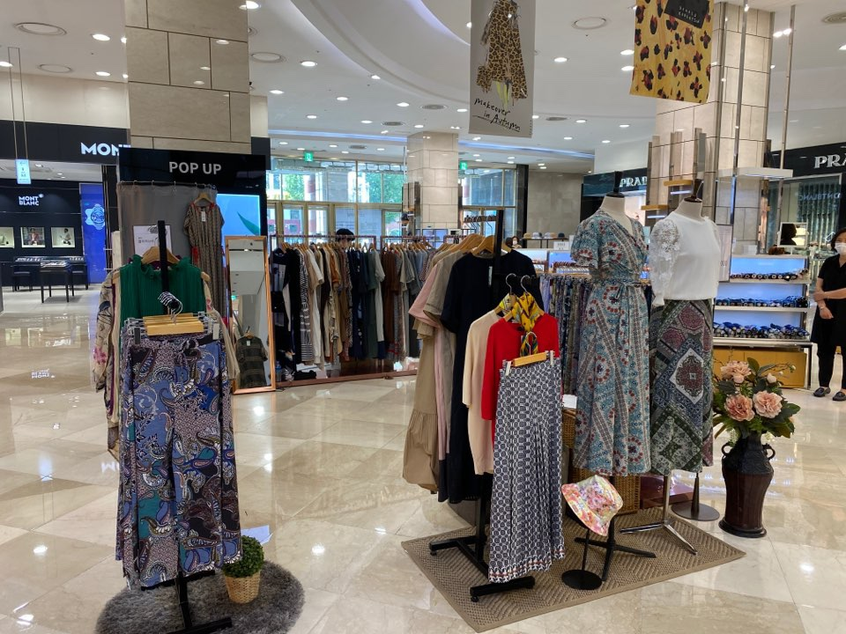
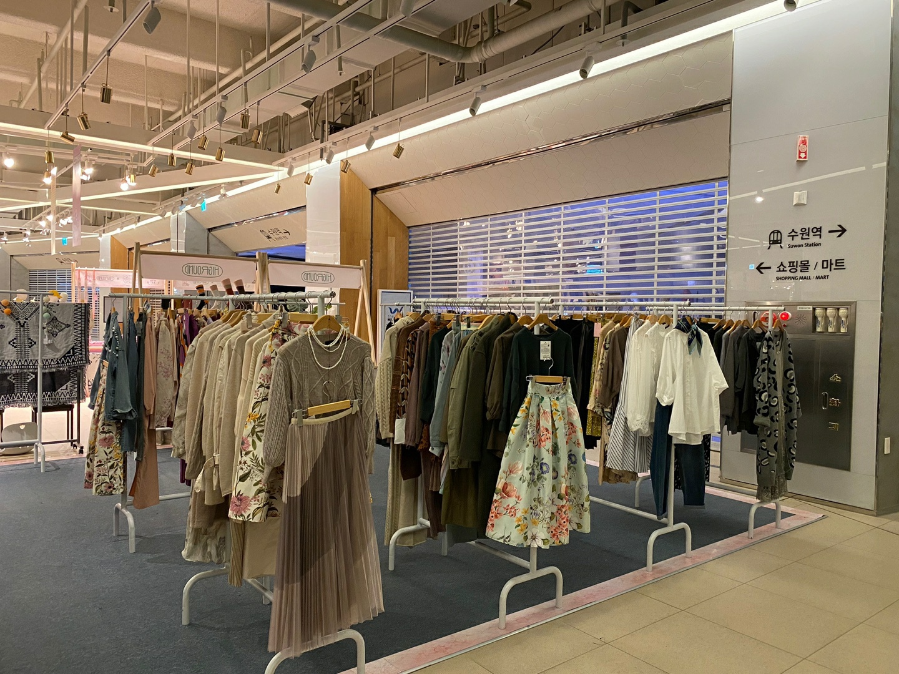
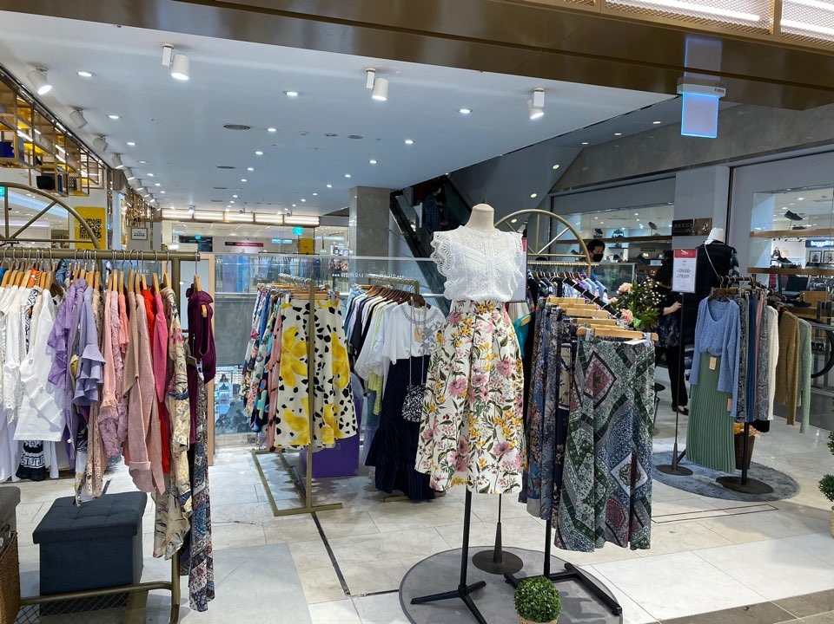
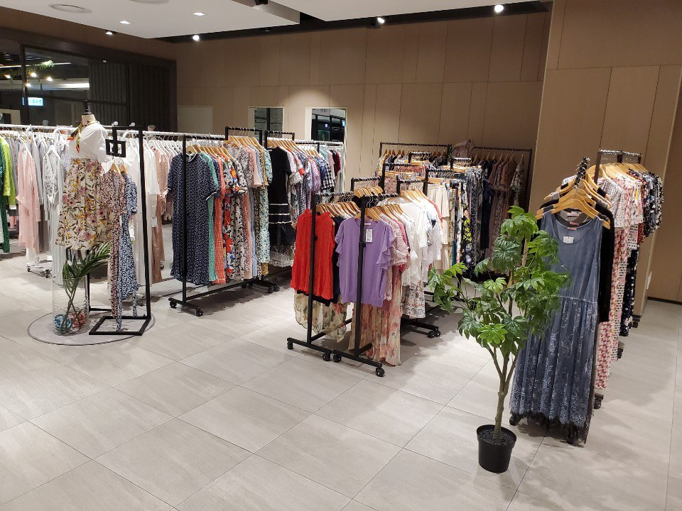
행사 이미지

Slide 3
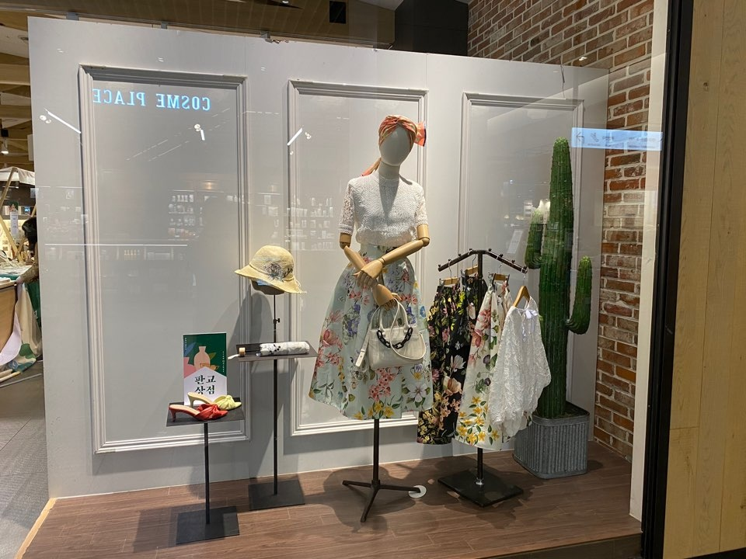
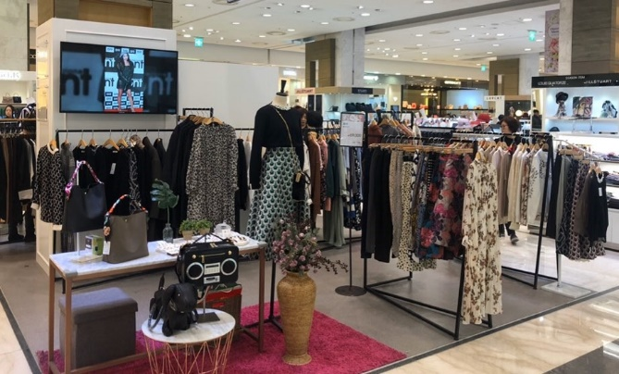
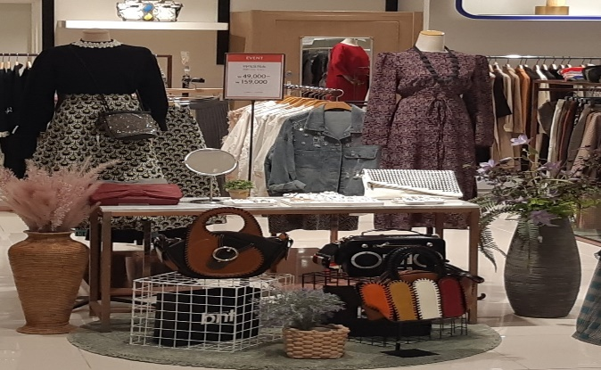
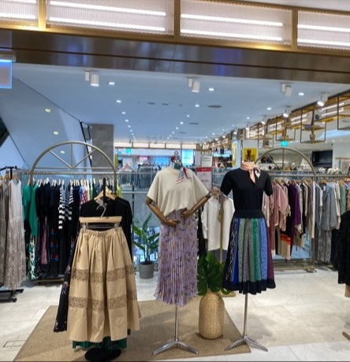
VMD 연출 이미지

Slide 4
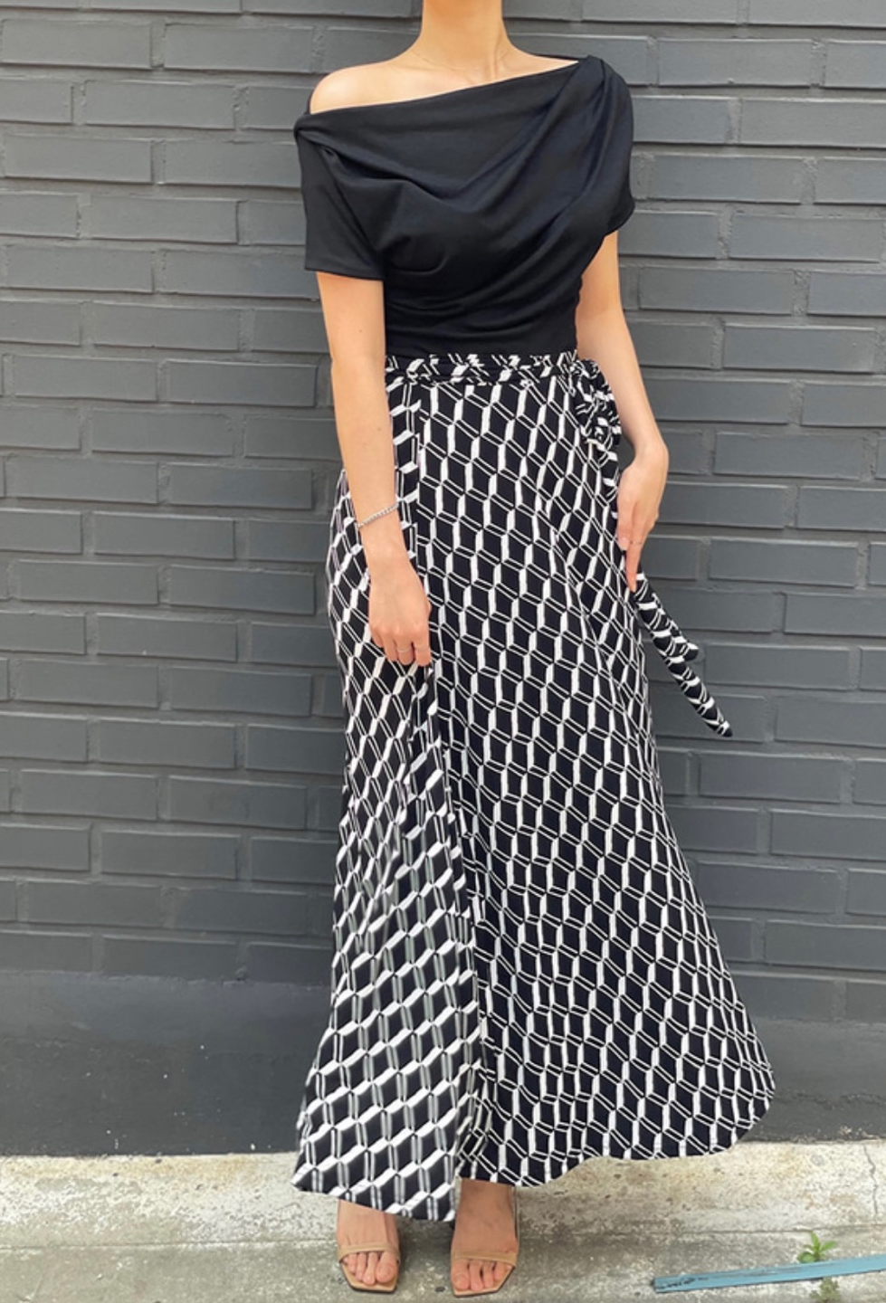
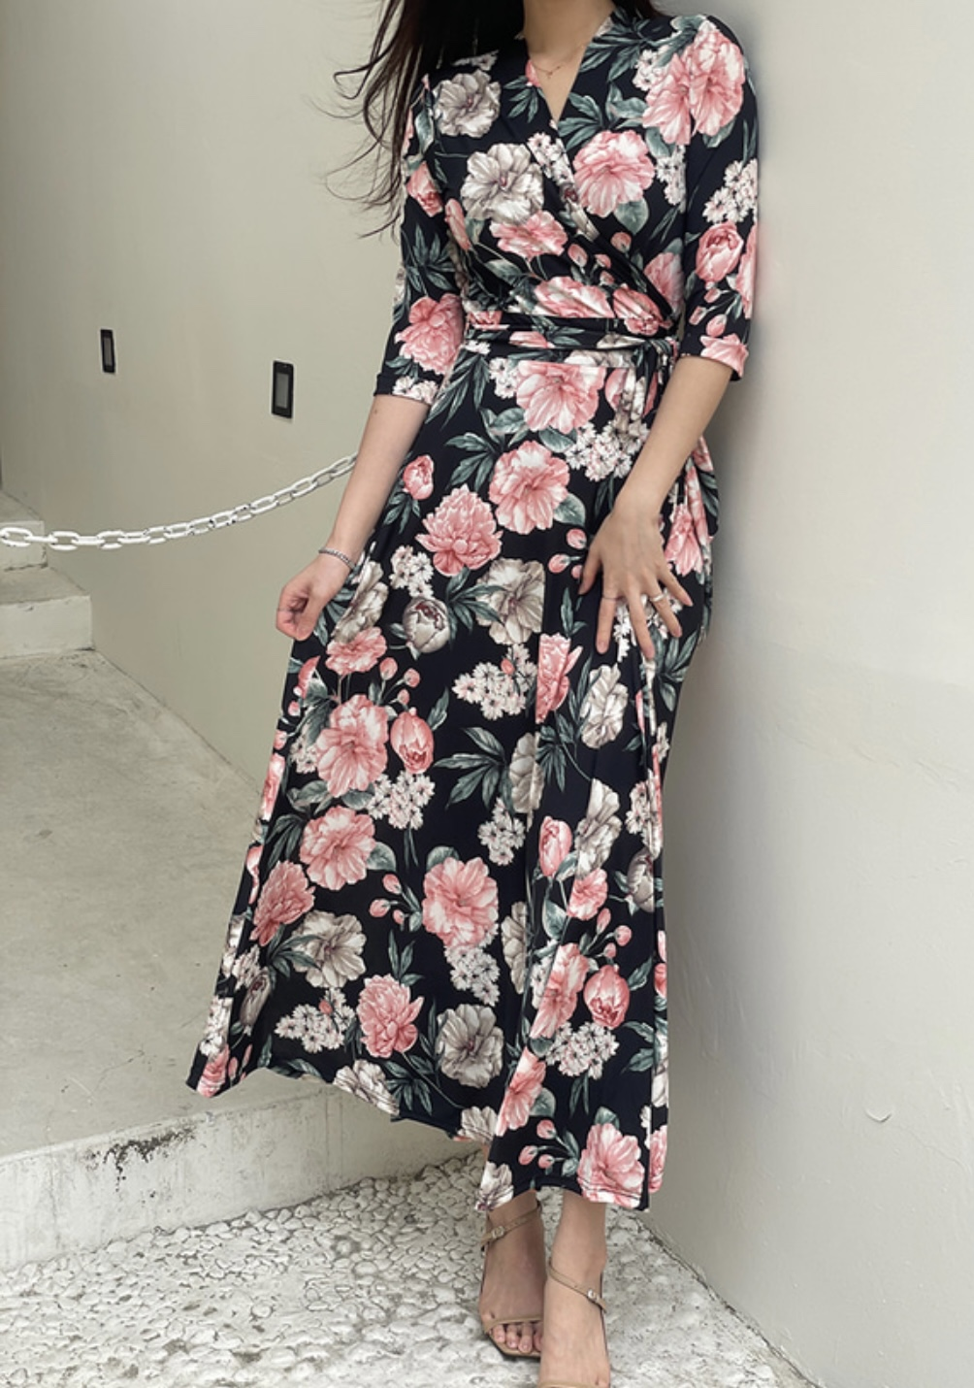
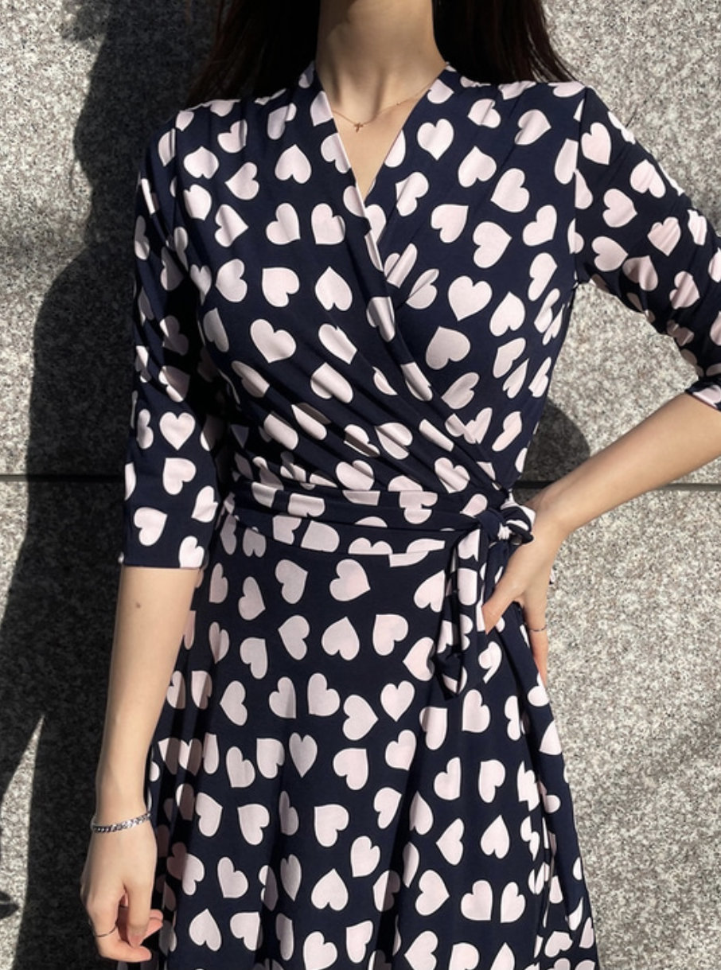
메인 판매상품 #1
▶ Wrap dress / Wrap skirt

Slide 5
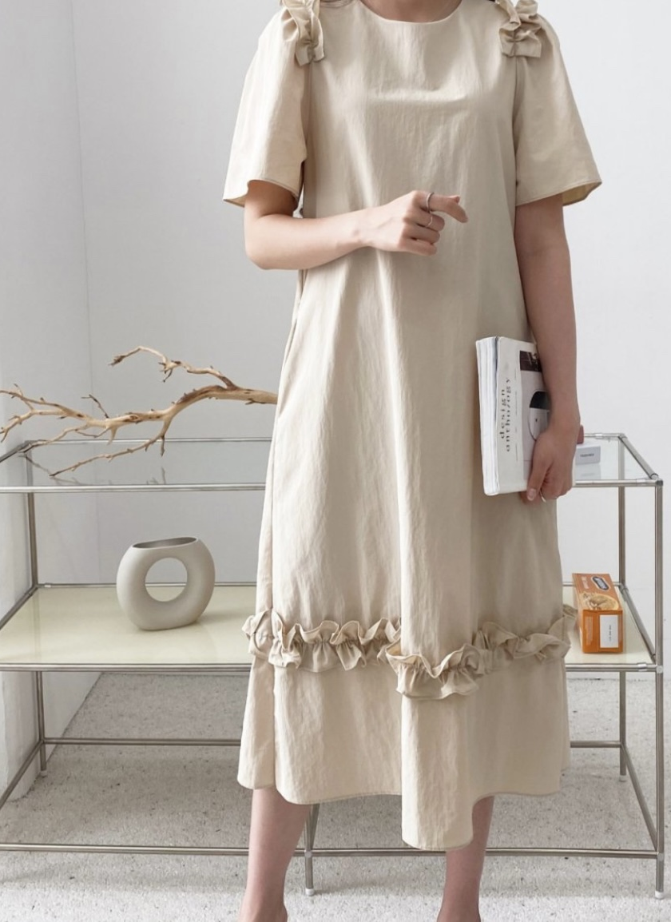
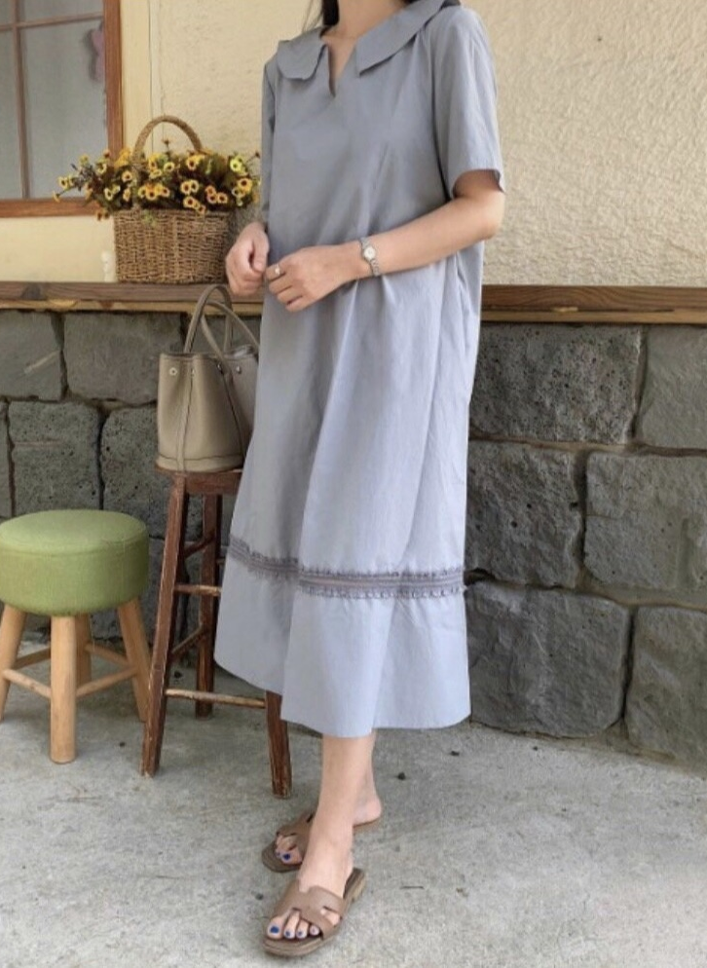
메인 판매상품 #2
▶ Dress / Blouse

Slide 6
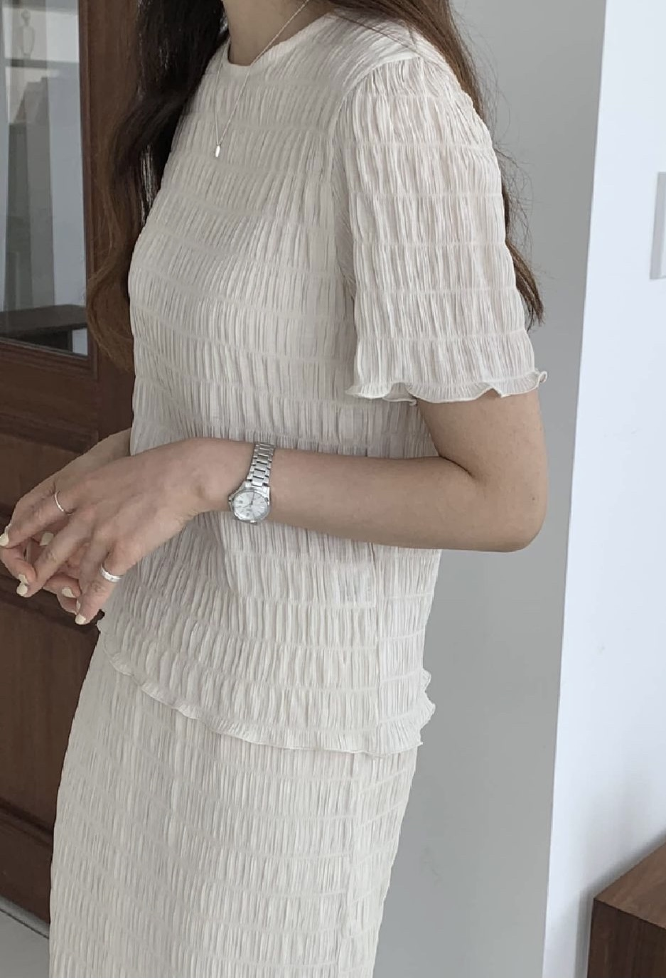
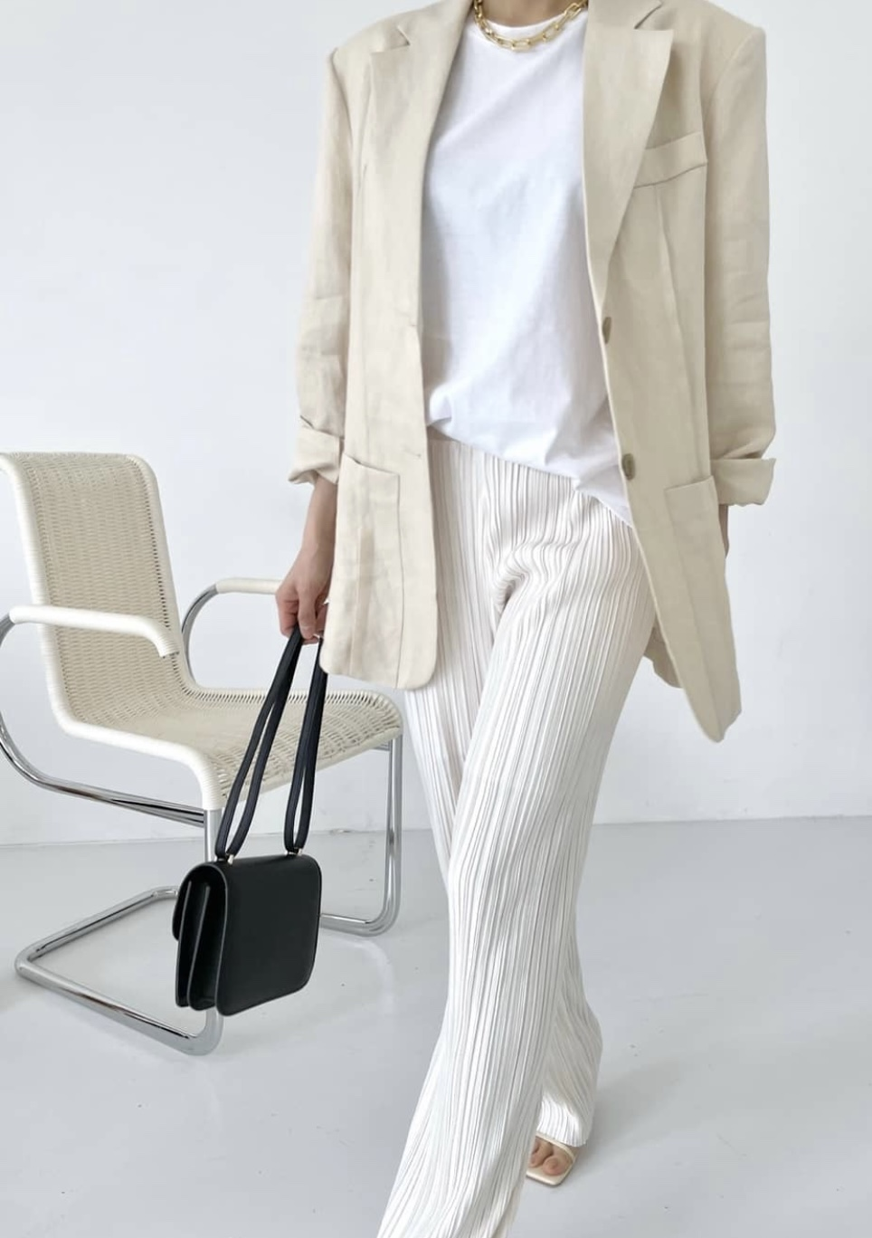
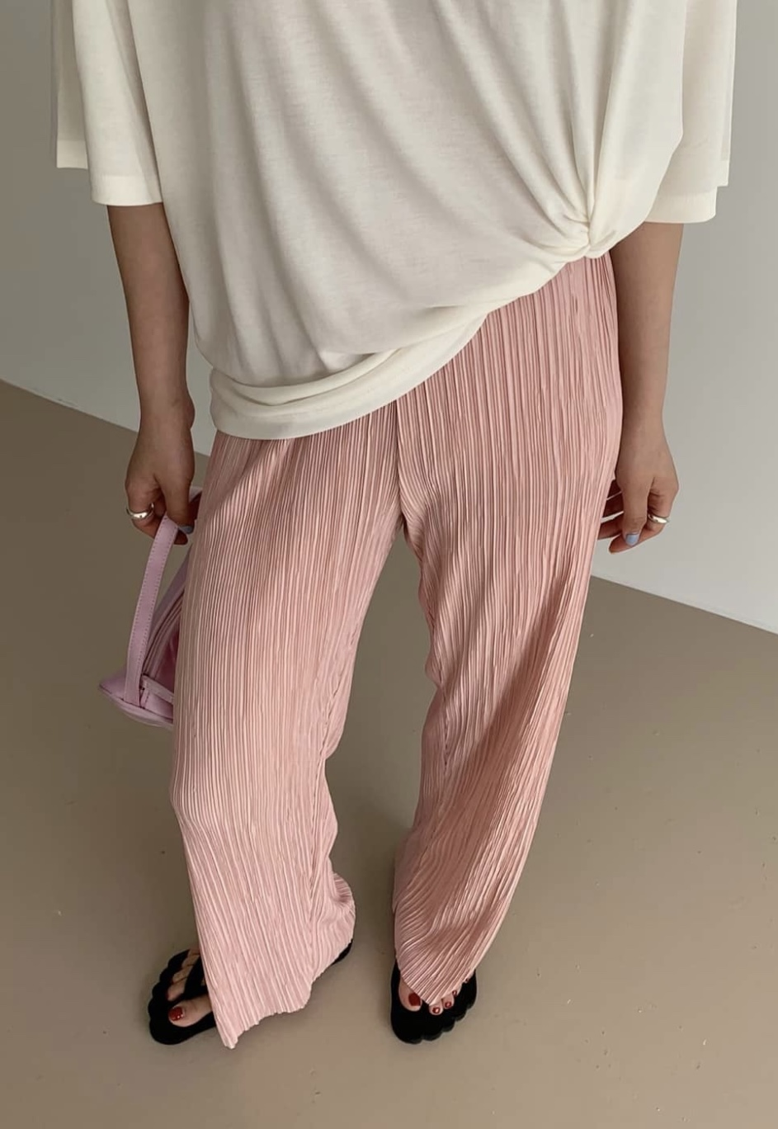
메인 판매상품 #3
▶ Pleats Style

Slide 7
매출 레퍼런스
(단위 : 천원)
구분 | 롯데 백화점 |  |  |  | 신세계 | 현대
 | 노원점 | 청량리점 | 분당점 | 건대점 | 의정부점 | 동대문점
규모 | 헹거5/마네킹/T자헹거 | 헹거6/마네팅/T자 헹거 | 헹거5/마네킹/T자헹거 | 헹거6/마네킹/T자헹거 | 헹거5/마네킹/T자헹거 | 헹거6/마네킹/T자헹거
장소 | 2층 보이드 앞 매장 | 3층 샤롯홀 | 1층 웨이브 | 지하1층 스트릿 | 3층 행사 | 1층 매장
진행기간 | 21.4/28~5/11(2주) | 21.5/7~5/13(7일간 | 21.319~3/25(7일간) | 21.3/12~18(7일간) | 21.5/21~27(7일간) | 21.3/16~22(7일간)
총 매출 | 24,200 | 9,000 | 8,500 | 6,200 | 9,500 | 5,950
일 평균 | 1,700 | 1,200 | 1,200 | 900 | 1,350 | 850
비고

Slide 8
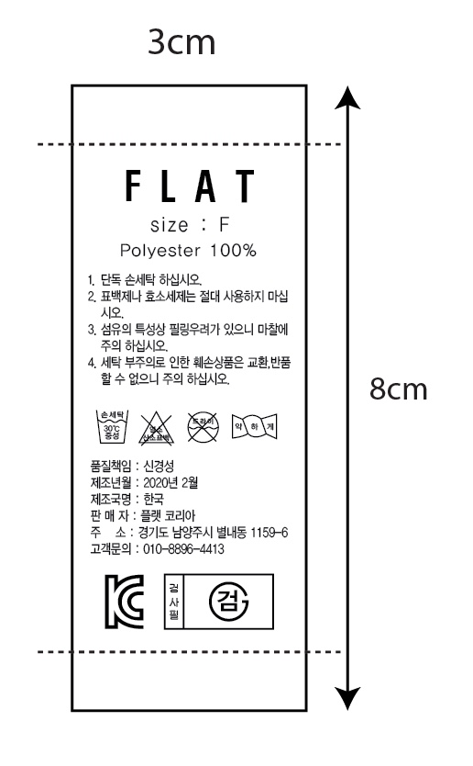
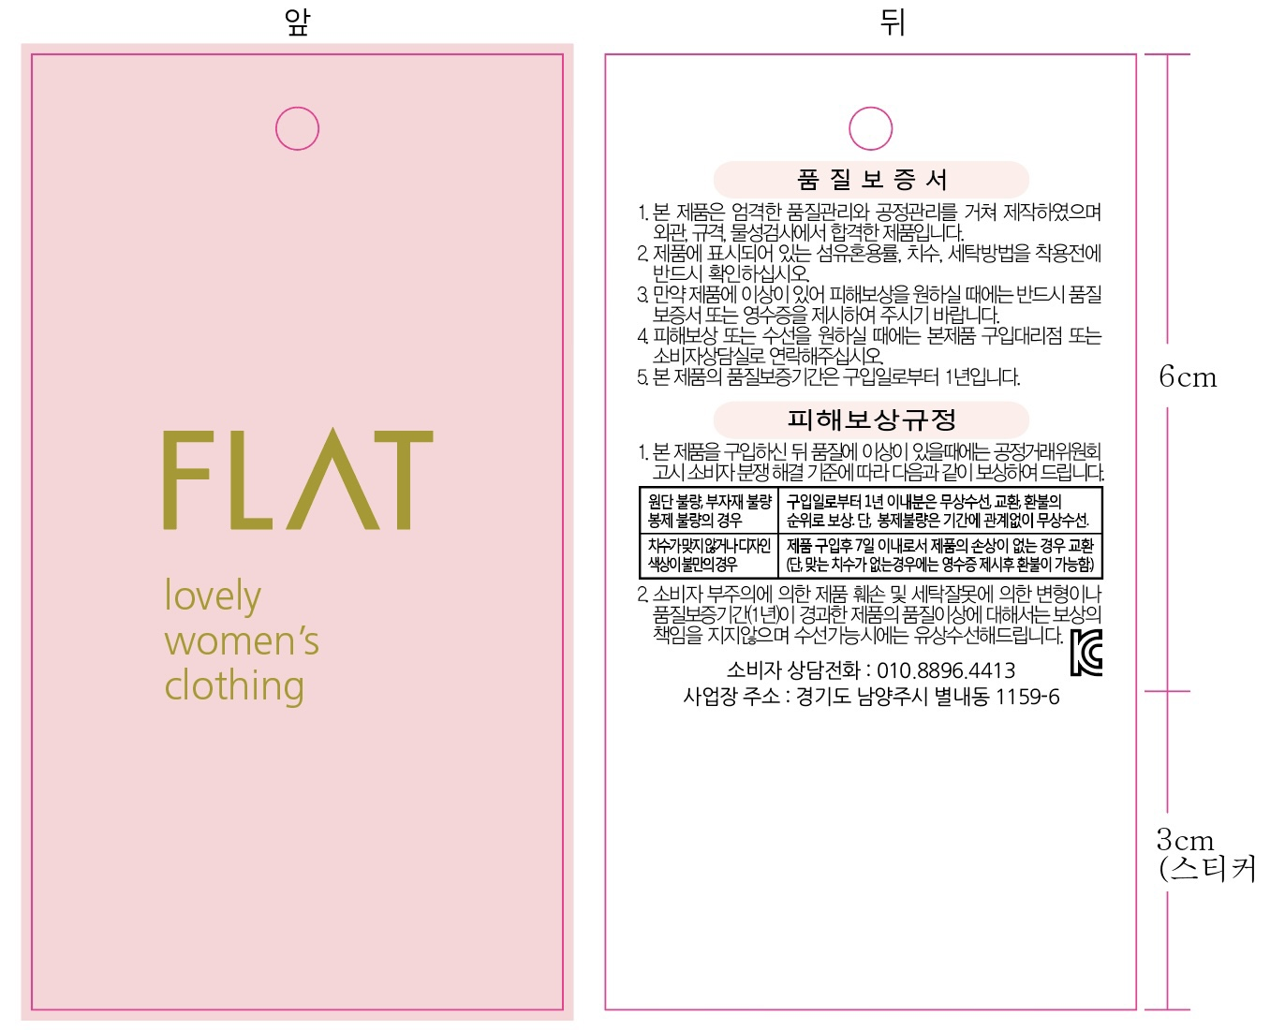
상품 라벨

Slide 9
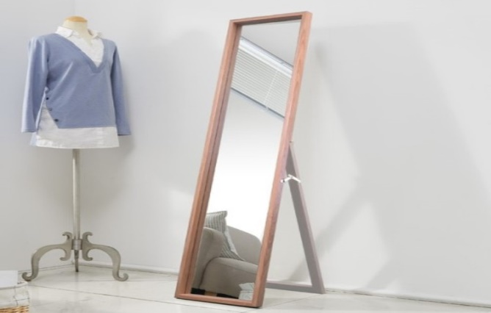
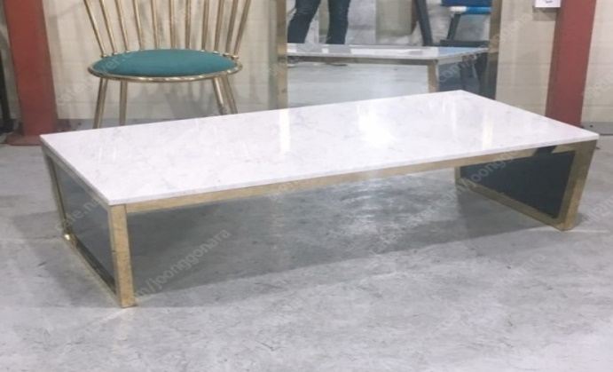
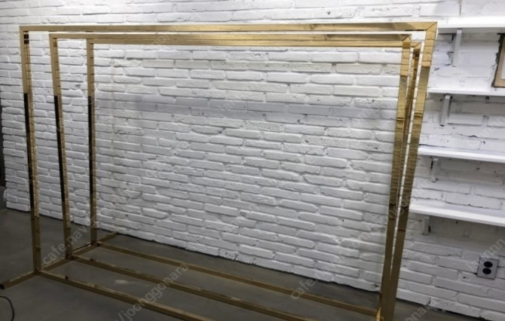
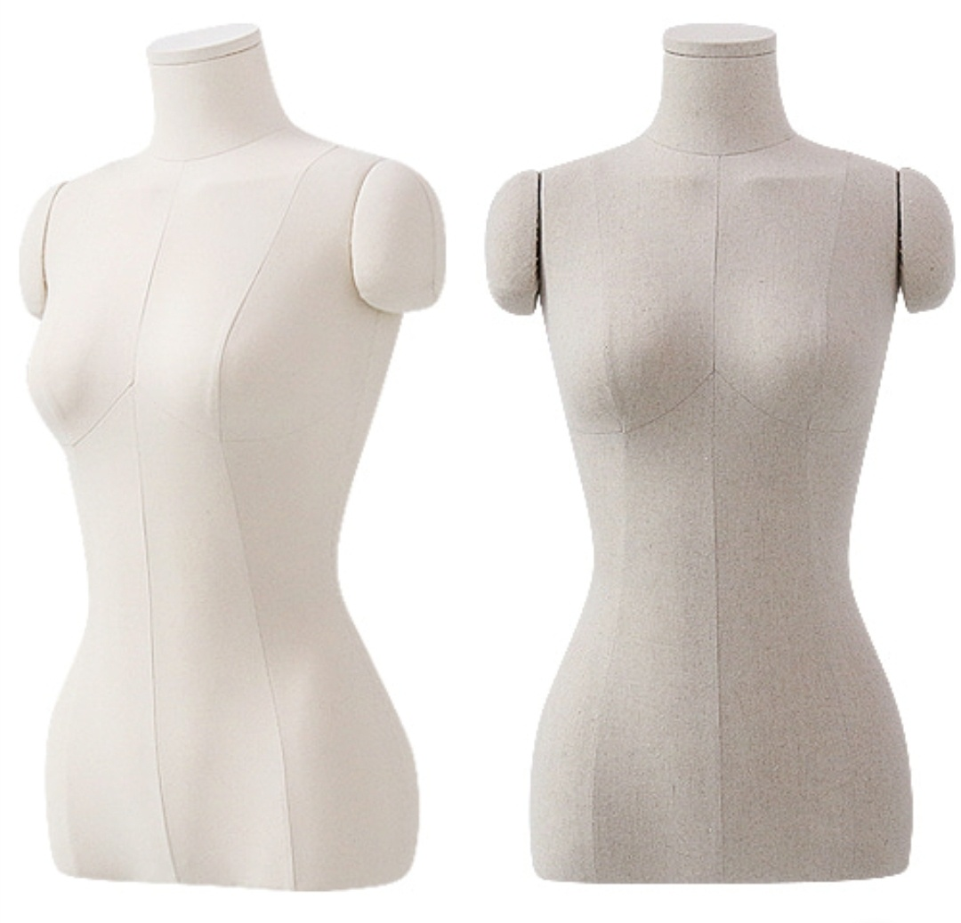
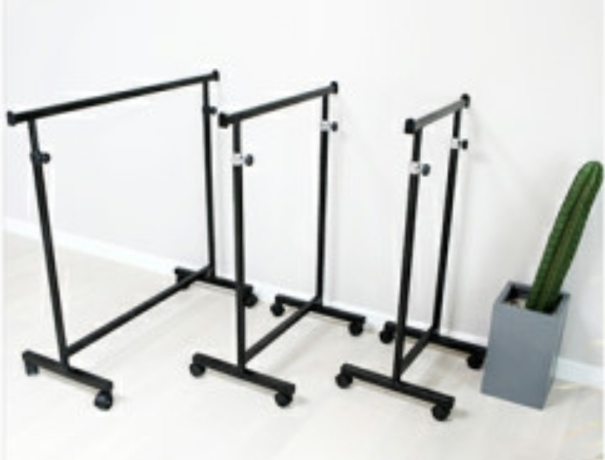
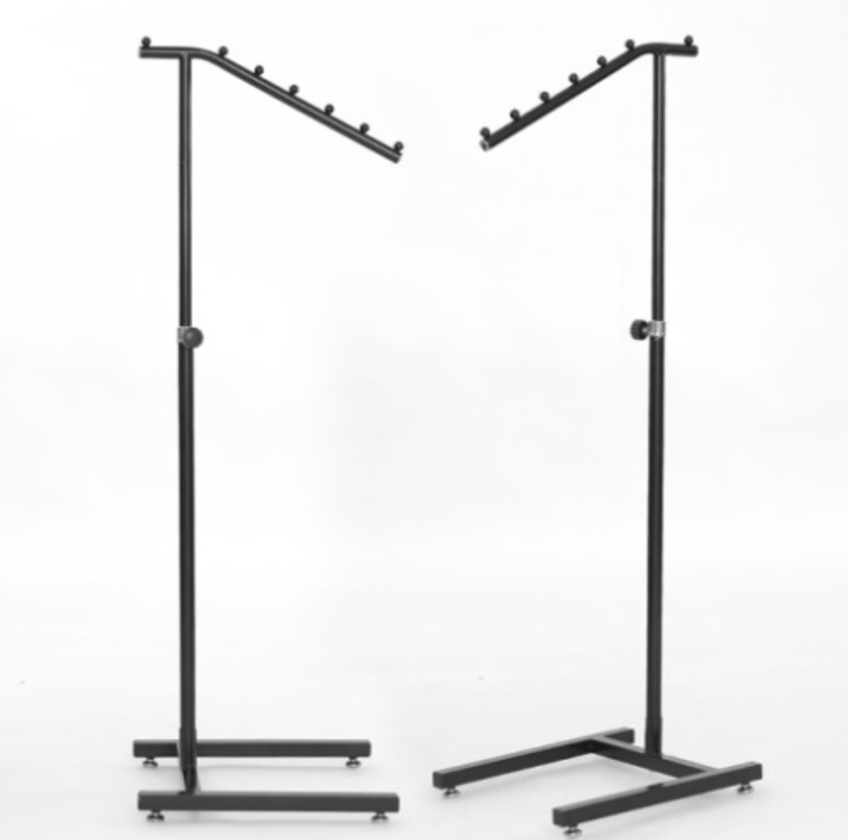
보유집기
▶ 고정식 집기
▶ 이동식 집기

Slide 10
FLAT(플랫)
THANK YOU
경기도 남양주시 식송1로 265-101 (별내동 159-6) 302호 / 대표번호 : 010-4722-4413

